Slide 1
凝心聚力 赋能成长 高效打造“五感团队”
孟河中心小学2021~2022学年第二学期校本培训工作计划

Slide 2
目录
壹
指导思想
贰
工作目标
叁
工作举措

Slide 3
壹
指导思想

Slide 4
壹
指导思想
认真贯彻习总书记讲话精神，大力培养一支师德高尚、业务精湛、结构合理、充满活力的高素质专业化教师队伍，努力争做新时期“有理想信念、有道德情操、有扎实学识、有仁爱之心”的“四有”好老师。
教导处结合“固本培元，生命拔节”的办学理念，以培养四有教师为发展目标，凝心聚力，赋能成长，不断优化与落实校本培训制度，高效打造“五感团队”，努力营造优秀教师不断涌现的良好教育生态。

Slide 5
贰
工作目标

Slide 6
贰
工作目标
1
2
3
凝心聚力，长程策划，高位打造 “成长论坛”，为教师发展提供前进的动力，增强教师的认同感、存在感。
分层培养，赋能成长,高效打造教师梯队，使教师主动承担，努力作为，增强教师使命感。
学研融合，提升科研品质；多元评价，健全考核制度，增强教师的成就感、幸福感。

Slide 7
叁
工作举措

Slide 8
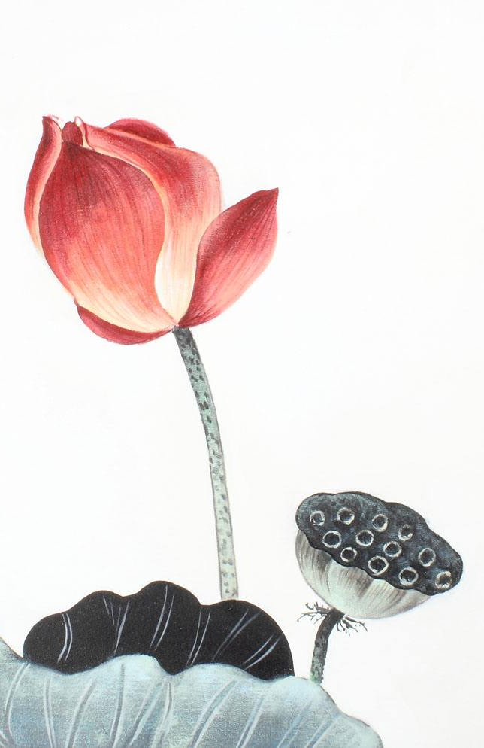
叁
工作举措
（一）凝心聚力，长程策划，高位打造 “成长论坛”。
孟河中心小学“成长论坛”活动安排表 （2021~2022学年 第二学期）
时 间 | 类别 | 培训主题 | 主讲人 | 培训对象
二月份 | 道德讲堂 | 筑牢校园防疫安全 | 林中坤 | 全体教师
 | 智慧分享 | 青年教师假期读书心得沙龙 | 青年教师 | 青年教师
 | 课题研究 | 市区级备案课题研究计划交流 | 课题组长 | 课题组成员
三月份 | 道德讲堂 | 用文化滋养生命，让践行丰盈人生 | 蒋丽清 | 全体教师
 | 智慧分享 | 班级管理经验分享 | 曹佳爽 | 全体班主任
 | 课题研究 | 课题经验分享，申报微型课题 | 青年教师 | 青年教师
 | 数字化培训 | 微视频的设计与制作 | 外聘专家 | 青年教师
四月份 | 道德讲堂 | 校园安全在我心 | 蒋丽清 | 全体教师
 | 智慧分享 | 教师的专业成长之路 | 刘 妍 | 青年教师
 | 教学研究 | 我的论文撰写之路 | 汤志刚 | 青年教师
五月份 | 道德讲堂 | 专家讲座：教师的职业规范 | 外聘专家 | 全体教师
 | 智慧分享 | 骨干班主任是这样炼成的 | 费群亚 | 全体班主任
 | 教学研究 | 主题沙龙：“双减”背景下的作业设计 | 四大学科责任人 | 四大学科组成员
六月份 | 道德讲堂 | 关注心理健康，做幸福的教师 | 外聘专家 | 全体教师
 | 智慧分享 | 青年教师期末盘点交流 | 青年教师 | 青年教师成长团
 | 课题研究 | 市区级备案课题研究盘点 | 课题组长 | 课题组成员

Slide 9
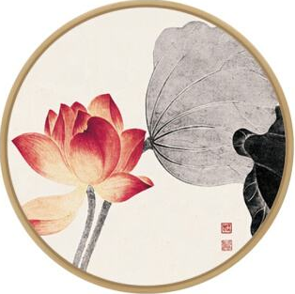
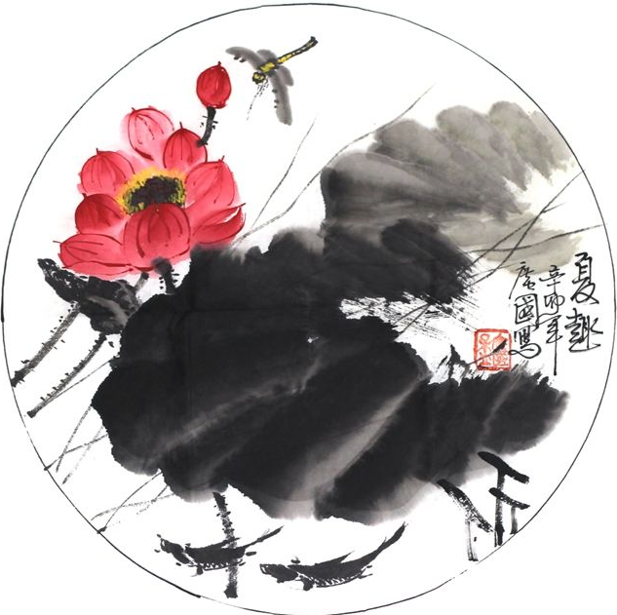
叁
工作举措
（二）分层培养，赋能成长,高效打造教师梯队。
1.“青蓝”工程，使新教师培训日常化。
2.“青年教师成长团”，使青年教师培养规范化。
3.项目组建设，使骨干教师培养个性化。
4.“传经”工程，使成熟教师风格特色化。

Slide 10
叁
工作举措
1.“青蓝”工程，使新教师培训日常化。
孟河中心小学新入职（三年内）教师校本培训年度考核表 （2021~2022学年）
序号 | 考核项目 | 考核内容 | 分值 | 时间节点 | 考核分
1 | 师徒结对（1份） | 师徒结对协议 | 5 | 9月
2 | 三年发展规划（1份） | 制定三年发展规划、有目标、有措施 | 5 | 10月
3 | 阅读专业书籍（2本） | 有阅读痕迹 | 5 | 11月/2月
4 | 撰写读书心得（2篇） | 有阅读思考 | 10 | 12月/3月
5 | 听课活动（40节） | 有记录、有反思 | 20 | 1月/6月
6 | 课堂教学（2节） | 扎实有效汇报课 | 20 | 1月/4月
7 | 教学设计（2份） | 代表性教学设计 | 10 | 1月/3月
8 | 教学论文（1篇） | 高质量教学论文 | 10 | 6月
9 | 微型课题（1个） | 主持或参与微型课题 | 10 | 6月
10 | 管理班级活动 | 组织或协助班级活动 | 5 | 6月
总分 |  |  | 100
附加分（20）（高质量完成学校额外布置的教育教学工作）

Slide 11
叁
工作举措
2.“青年教师成长团”，使青年教师培养规范化。
孟河中心小学“青年教师成长团”活动安排表 （2021~2022学年 第二学期）
时 间 | 项目类别 | 项目名称 | 涉及对象 | 评委
二月份 | 读书沙龙 | 青年教师假期读书沙龙 | 青年教师
三月份 | 微型课题 | 微型课题申报 | 青年教师
 | 教学设计 | 青年教师教学设计比赛 | 青年教师 | 校长室、教导处、学科责任人
四月份 | 课堂展示 | 工作3~5年青年教师课堂展示 | 工作3~5年青年教师 | 校长室、教导处、学科责任人
五月份 | 微视频制作 | 微视频制作比赛 | 青年教师 | 校长室、教导处、学科责任人
六月份 | 师徒汇报课 | “青蓝”工程徒弟汇报课 | “青蓝”工程徒弟 | 校长室、教导处、学科责任人
 | 论文撰写 | 上交高质量论文 | 青年教师
附 | “两字”考核 | 每两周一次“两字”考核 | 青年教师 | 谢双跃、周建新

Slide 12
叁
工作举措
3．项目组建设，使骨干教师培养个性化。
孟河中心小学“数字化项目组”活动安排表 （2021~2022学年 第二学期）
时 间 | 项目类别 | 培训主题 | 主讲（点评）人 | 培训对象
三月份 | 专题培训 | 数字化教学专题培训（一） | 蒋丽清校长 | “数字化项目组”成员
四月份 | 课堂展示 | 青年教师汇报展示课（一）（薛益鑫、恽蝶） | 蒋丽清校长 | “数字化项目组”成员
五月份 | 专题培训 | 数字化教学专题培训（二） | 蒋丽清校长 | “数字化项目组”成员
六月份 | 课堂展示 | 青年教师汇报展示课（二）（路焕、肖杨） | 蒋丽清校长 | “数字化项目组”成员

Slide 13
叁
工作举措
4．“传经”工程，使成熟教师风格特色化。
成熟教师是学校的宝贵资源，对中老年教师实现“传经”工程，通过经验分享、课堂展示，带好1-2名青年骨干教师等活动，鼓励中老年教师提炼教学特点，供青年教师学习与借鉴，真正展现成熟教师的“风格”之美。

Slide 14
叁
工作举措
（三）学研融合，提升科研品质。
1．紧抓市区级统领课题，提升课题研究的品质。
新学期，学校将以统领课题《“孟河医派”文化背景下小学劳动教育的实践研究》（市级立项课题）、学科课题《基于学习活动观的小学英语主题单元整体教学实践研究》（区级立项课题）、《美术核心素养导向的儿童水墨画临创教学的策略研究》（区级立项课题）为切入点，开展过程性研究，充分发挥课堂作为课题研究的主阵地的作用，使课题研究做到基于教育教学，带着课题进行日常的教育教学工作。
同时，学科组还将聚焦“双减”以及各学科教学中的核心问题，开展“核心素养与作业设计”的教学沙龙等活动，引导全体教师认真思考，深入反思，大胆改革，在发展学生学科核心素养的同时，切实减轻学生的作业负担。
2．围绕“微型课题” 抓日常科研，促青年教师做好科研。
新学期进一步加大、加强青年教师个人微课题的研究与实践。学校鼓励青年教师以日常教学中的小问题为抓手，积极开展微型课题研究。40周岁以下青年教师在学期初，梳理上阶段的课题研究现状，申报新学期微型课题。

Slide 15
叁
工作举措
（四）实施多元评价，健全考核制度。
1.自我评价机制：制定《个人三年发展规划》，并对照自我发展规划自我剖析，找到自己的长处与不足，及时反思，形成发展期望并采取行动，精准复盘。
2.制度激励机制：（1）对新教师的评价跟进：结合区新教师的培训考核方案，对新教师进行跟踪培训与考核；学校对师徒进行学年考核，评选“优秀师徒”。（2）对青年教师的评价跟进：结合《校级教坛新秀和校级教学能手评选管理办法》制度，从教育、教学、教科研等维度进行考核，评选校级教坛新秀和教学能手。（3）对课题研究的评价跟进：每学期对课题材料进行常规检查，进行课题研究的总结和反思，每学年末评选教科研积极分子。（4）完善学校绩效考核方案：完善校级最美教师和最美团队的评选标准，以激励为目的，将个人先进和团队先进的评选相结合，创新评价的标准和方法。
3.成果激励机制：结合教师的培训与考核方案，做好教师的评优评先工作，以教师的职称评审，市、区级五级梯队的评选为契机，帮助教师不断晋级，在超越自我中获得职业的幸福感。

Slide 16
谢
谢
工作汇报结束
燎沈香，消溽暑。鸟雀呼晴，侵晓窥檐语。叶上初阳干宿雨，水面清圆，一一风荷举。

